Slide 1
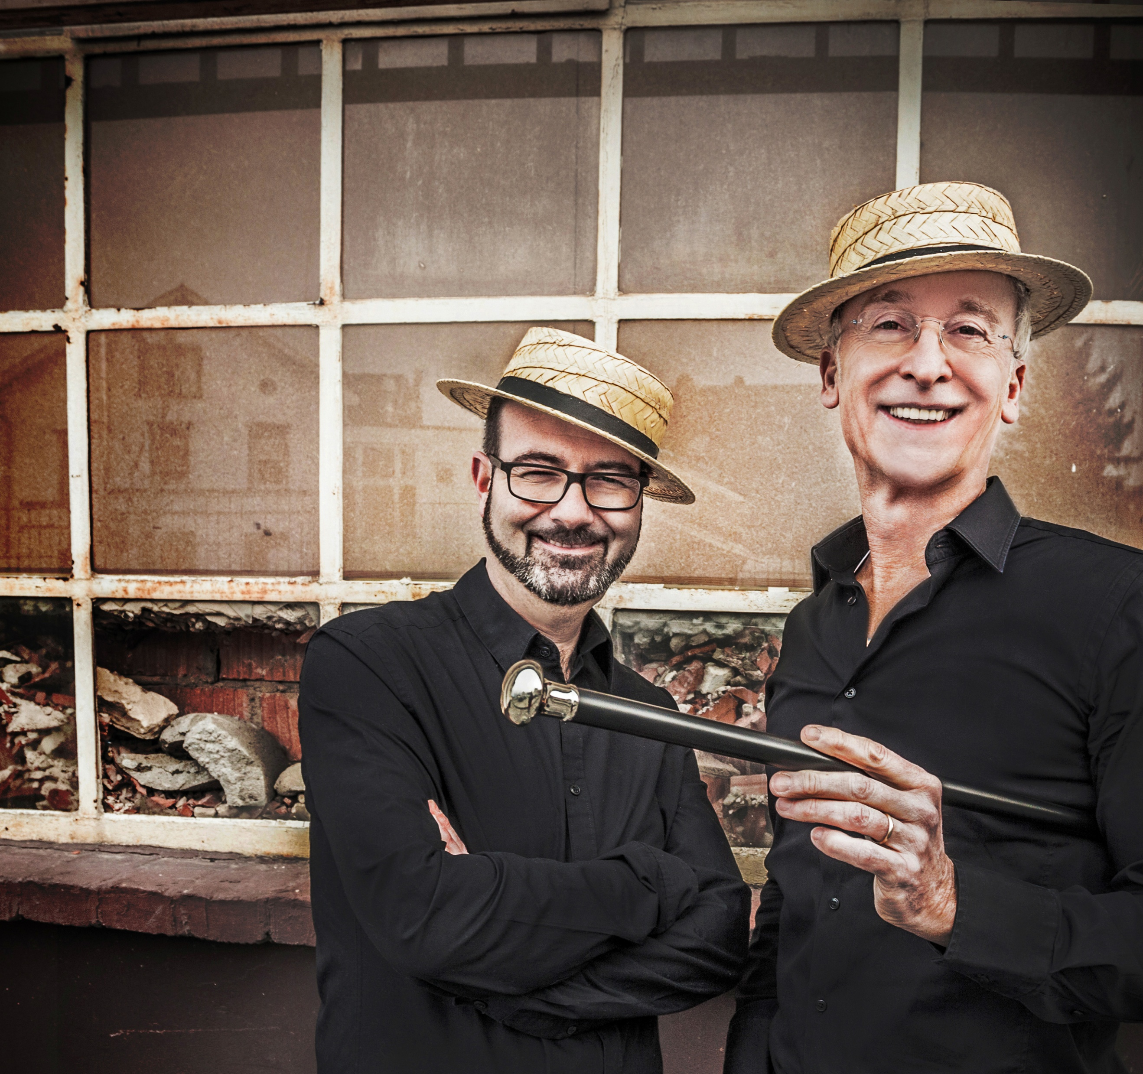

Die Zwei von der Klangstelle
Stolpersteine:
Mit leichter Muse, Geschichten und Gedichten gegen das Vergessen
Erleben Sie eine Hommage an die 1920er und 30er Jahre
mit Dr. Markus Weber, am
Klavier begleitet von Dieter
Scheithe
… Danke für das Nicht-Vergessen …, Ihr Vortagsabend hat mich
im Innersten bewegt …
(Rückmeldung einer Besucherin mit jüdischen Wurzeln)
6. November 2026, 18:30 Uhr
Stadtbibliothek Zweigstelle Herzogenried
Herzogenriedstraße 50 (Gebäude der IGMH)
Solidarische Ticketpreise:
Mit Spendenanteil: 25 EUR, regulär: 15 EUR, ermäßigt: 5 EUR
Gratis-Karten über das Kulturparkett möglich
Für Getränke und Snacks ist gesorgt
  Anmeldung erforderlich unter 0621 293-5055 oder an stadtbibliothek.herzogenried@mannheim.de

